Slide 1
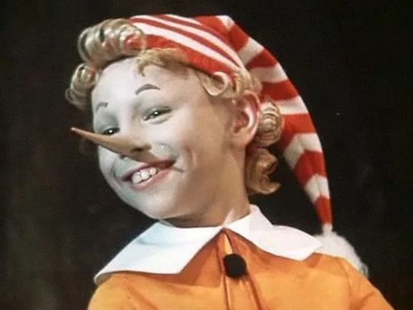
Художественный фильм «Приключения Буратино» (1975).
Режиссер: Леонид Алексеевич Нечаев

Slide 2
История Буратино представлена в фильме как смелый ироничный мюзикл, отличающийся удивительным весельем. Леонид Нечаев создал свою версию известной сказки, сохранив при этом и букву, и дух первоисточника. Мюзикл, одна из лучших работ композитора Алексея Рыбникова в кино. По мотивам сказки А.Н.Толстого «Золотой ключик, или Приключения Буратино». Экранизация «Буратино» помогает увидеть всех героев вживую, ребенку понять, кто же такие деревянный мальчик и девочка с голубыми волосами. Отечественная экранизация раскрыла смысл сказки и одушевила всех героев с филигранной точностью. Каждый персонаж продуман до мелочей, начиная от одежды, заканчивая речью. Трудолюбивый папа Карло выпиливает из дерева куклу, однако, она непростая и в итоге является живым человеком. Особенность Буратино в его длинном и потешном носе, смешном колпаке с кисточкой и задорном нраве. Мальчишка показывает своим поведением небывалую храбрость, смекалку и совершенную любовь к друзьям. Он всегда в поиске приключений. Сначала ему предстоит спасти друзей из театра кукол злого Барабаса, а потом и спастись самому от нападок этого злодея.

Slide 3
Актеры:
Дмитрий Иосифов Буратино
Владимир Этуш Крабас-барабас
Ролан Быков Кот Базилио
Елена Санаева Лиса Алиса
Владимир Басов Дуремар
Татьяна Проценко Мальвина
Роман Столкарц Пьеро
Томас Аугустинас Артемон
Григорий Светлорусов Арлекин
Николай Гринько Папа Карло

Slide 4
Актеры:
Юрий Катин-Ярцев Джузеппе - Сизый нос
Рина Зеленая Черепаха Тортила
Баадур Цуладзе Хозяин харчевни
Валентин Букин старший полицейский
Михаил Петров собака-полицейский

Slide 5
2. Мелодия- это основа любого музыкального произведения, его мысль, его душа. Без мелодии музыка немыслима. Мелодия в песнях Рыбникова встречается и плавная, и отрывистая, весёлая и грустная.Есть свой ритм в каждой песне ,придающие музыкальному произведению лиричность или ощущение тревоги.Ритм влияет на характер музыки. Прерывистый ритм создает ощущение тревоги, взволнованности. Темп встречается быстрый, медленный и умеренный. Например, в песне "Буратино" быстрый темп-аллегро и ритм,передает эмоции радости,также в этой песне Мажорная музыка,т е радостная,светлая. А в песне-танце лисы Алисы и кота Базилио слышим умеренный темп-анданте и лиричную музыку.В песне Пьеро умеренный темп,лиричную музыку и грустную мелодию в минорной тональности.

Slide 6
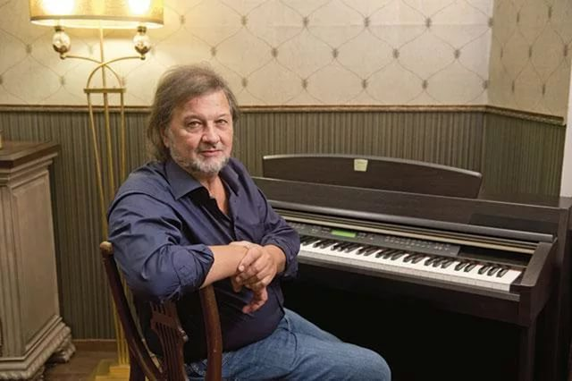
3.Музыка Рыбникова как всегда красива, оригинальна, УМЕСТНА, непредсказуема. Музыка в «Приключения Буратино» схожа с красивой живописной картиной, пестрящей многокрасочностью и красотой. Ничего лишнего. Мелодии красиво рисуют характеры персонажей. Хочется похвалить всех, кто работал над этой сказкой. Особенно это касается композитора Алексея Рыбникова. Из песен не могу выделить какую-нибудь одну. Все песни, которые он написал до сих пор остаются у меня в голове, а когда вновь пересматриваю сказку, подпеваю каждую из них.

Slide 7
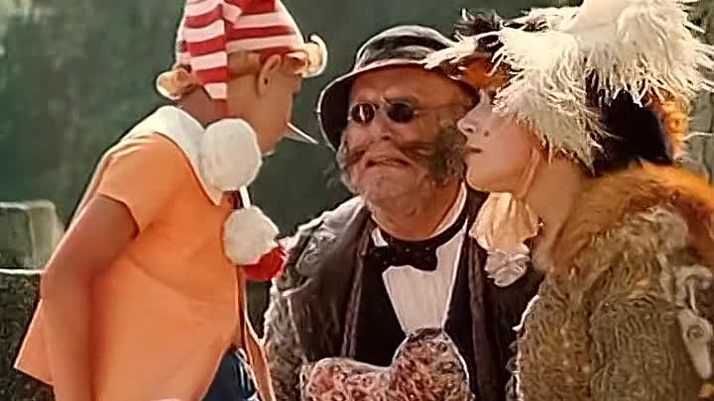
4 Если бы у меня была возможность сняться в данном мюзикле, то я хотел бы сыграть роль Буратино и окунутся в приключения: поозорничать, отправиться на поиски приключений и при этом выходить сухим из воды в любой ситуации. Быть таким же смелым, преданным, добрым и искренним. Фильм яркий, красивый, фильм – сказка.

Slide 8
Конец

